Slide 1
VY_32_INOVACE_OVF21060ŽIŽ
Výukový materiál v rámci projektu OPVK 1.5 Peníze středním školám
Číslo projektu: CZ.1.07/1.5.00/34.0883
Název projektu: Rozvoj vzdělanosti
Číslo šablony: III/2 Datum vytvoření: 21. 11. 2012 Autor: MgA. Jiří Žižka Určeno pro předmět: Odborný výcvik Tematická oblast: Porovnání klasické a digitální fotografie, 2. roč.
Obor vzdělání: Fotograf (34-56-L/01), 2. ročník Název výukového materiálu: Adobe Photoshop: lekce č. 10
Popis využití: Výukový materiál o úpravách a zpracování digitální fotografie
s využitím programu Adobe Photoshop.
Čas: 60 minut

Slide 2
VY_32_INOVACE_OVF21060ŽIŽ
SPRÁVA BAREV
Správa barev slouží k věrnému přenosu barev ze zdroje, přes náš obrazový soubor do cílového zobrazovacího nebo tiskového zařízení.
Fyzikální zákony brání, aby byly zobrazeny všechny barvy, ve všech odstínech, sytostech a intenzitách. Obdobně je tomu s dynamickým rozsahem.
Potřeba transformovat výchozí rozsah barev na cílový rozsah barev. Jejich průnik je často jen částí původních rozsahů barev.
Správa barev dovolí zajistit, aby sobě odpovídající barvy vypadaly velmi podobně na různých zobrazovacích a tiskových zařízeních.
Správa barev se opírá o způsob, jakým člověk vnímá barvy.
Vnímání barev člověkem je nutné kvantifikovat a modelovat.

Slide 3
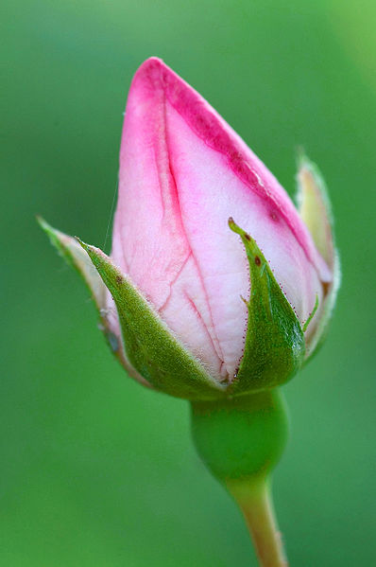
VY_32_INOVACE_OVF21060ŽIŽ
BARVA – UDÁLOST SPOJUJÍCÍ
TŘI ÚČASTNÍKY
Obr. 5
Barva popisuje jev vznikající souhrou tří jevů:
Barva souvisí s vlastnostmi pozorovaného objektu.
Barva souvisí s vlastnostmi světla (osvětlení scény).
Barva souvisí s mechanismy vnímání člověkem.
Notes:
Barva charakterizuje vjem pozorovatele na základě (viditelného) záření původně
přicházejícího ze světelného zdroje (směs záření o různých vlnových délkách) a změněného díky vlastnostem pozorovaných objektů.
Barva tedy představuje psychofyzikální jev.
Sama o sobě barva neexistuje, jde o lidský vjem.

Slide 4
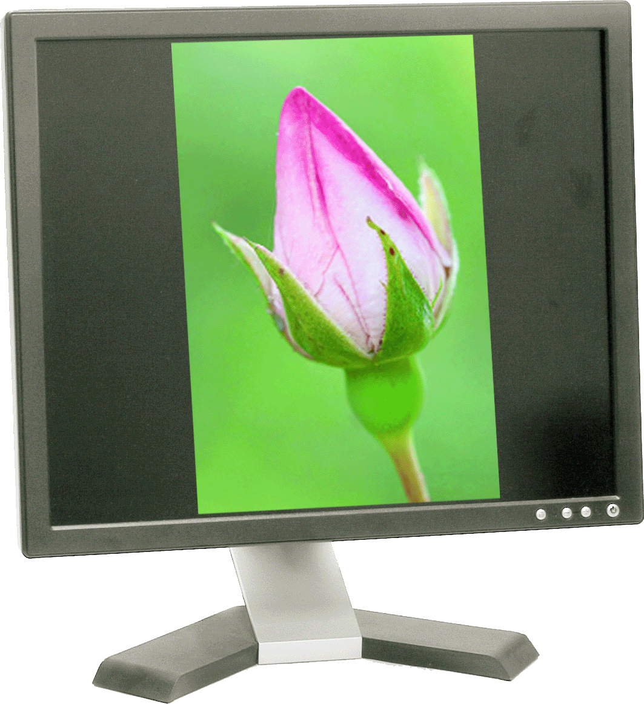
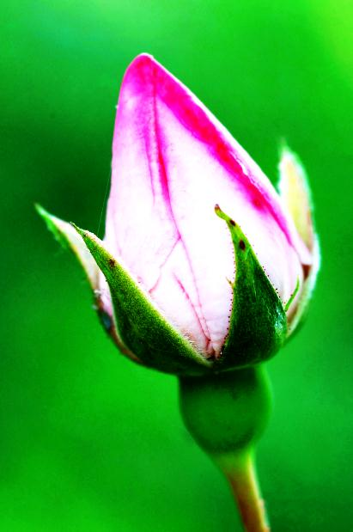
VY_32_INOVACE_OVF21060ŽIŽ
WORKFLOW BEZ SPRÁVY BAREV
Obr. 3
Obr. 1
Obr. 2

Slide 5
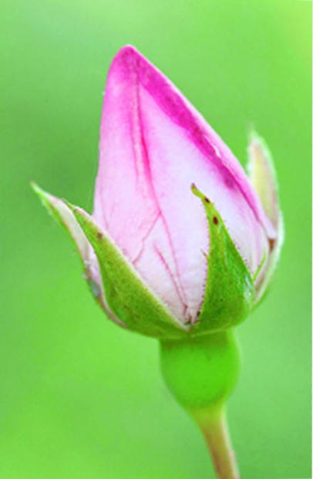
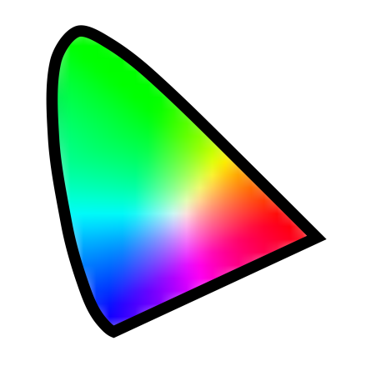
VY_32_INOVACE_OVF21060ŽIŽ
WORKFLOW SE SPRÁVOU BAREV
ICC PROFIL
ICC PROFIL
Obr. 4

Slide 6
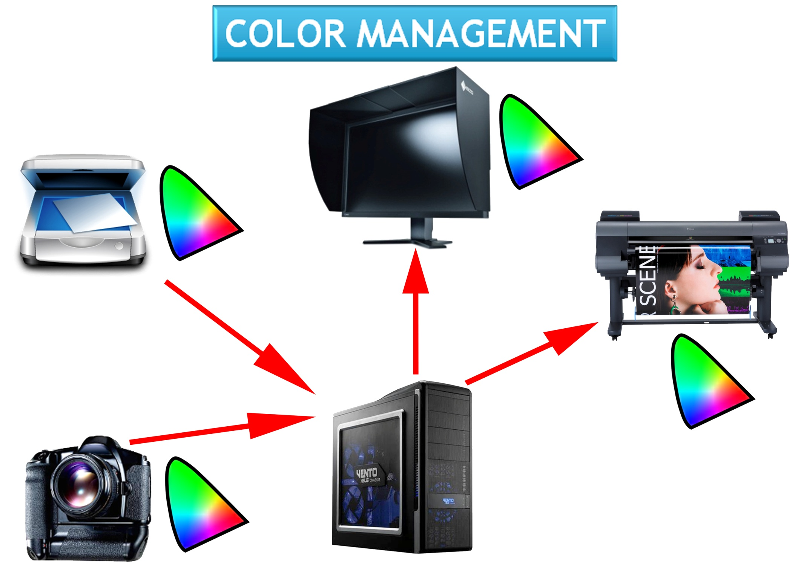
VY_32_INOVACE_OVF21060ŽIŽ
Obr. 6, 7, 8, 9, 10

Slide 7
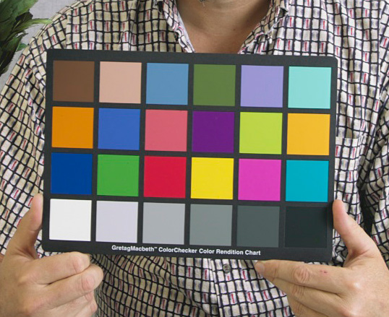
VY_32_INOVACE_OVF21060ŽIŽ
Barevná tabulka
Gretag Macbeth
Obr. 11
Při práci ve smíšených světelných podmínkách používáme barevnou kalibrační
a referenční tabulku Macbeth Color Checker. Tato tabulka je pečlivě vyráběna
podle norem v různých velikostech a je osvědčenou referenční pomůckou v oblasti profesionálního tisku a fotografie.

Slide 8
VY_32_INOVACE_OVF21060ŽIŽ
Zdroje:
Obr .1 http://commons.wikimedia.org/wiki/File:Rose_bud.jpg?uselang=cs, 21. 11. 2012
Obr. 2 http://commons.wikimedia.org/wiki/File:Computer_monitor.jpg, 21. 11. 2012
Obr .3 http://www.clker.com/clipart-9360.html, 21. 11. 2012
Obr. 4 http://commons.wikimedia.org/wiki/File:Inkscape_icons_color_management.svg?uselang=cs, 21. 11. 2012
Obr. 5 http://www.clker.com/clipart-6492.html, 21. 11. 2012
Obr. 6 http://commons.wikimedia.org/wiki/File:Crystal_Scanner.png, 21. 11. 2012
Obr. 7 http://www.pdclipart.org/displayimage.php?album=30&pos=8, 21. 11. 2012
Obr. 8 http://www.eizo.cz/monitory/colorgraphic/30/CG303W.html, 21. 11. 2012
Obr. 9 http://commons.wikimedia.org/wiki/File:A05dc_Asus-Vento-Gaming-TA-M21-ATX-Kasa-Siyah.jpg, 21. 11. 2012
Obr. 10 http://www.canon.cz/About_Us/Press_Centre/Product_Information/Large_format_printing/imagePROGRAF_IPF8300.aspx, 21. 11. 2012
Obr. 11 http://en.wikipedia.org/wiki/File:Gretag-Macbeth_ColorChecker.jpg, 21. 11. 2012
Použitá literatura:
1. Eismann, Katrin: Photoshop – retuš a restaurování fotografie, Zoner Press, Brno 2008.
2. Adobe Creative Team: Adobe Photoshop CS5 - Oficiální výukový kurz, Computer Press, 2010.

